Slide 1


Онлайн-образование

Slide 2
Меня хорошо видно && слышно?
Ставьте , если все хорошо
Напишите в чат, если есть проблемы
+

Slide 3
Защита проекта
Тема:Отказоустойчивый кластер Postgresql на основе patroni+etcd+pgbouncer+haproxy+keepalived+
pg_probackup.
фото
Игнатенко Алексей Павлович
Должность: Разработчик комплекса
Компанию: ГК “Системные технологии”

Slide 4

Цели проекта
Развернуть Отказоустойчивый кластер Postgresql на основе patroni+etcd+pgbouncer+haproxy+keepalived в
различных конфигурациях
1
Протестировать отказоустойчивость кластера
2
Настроить резервное копирование и восстановление кластера с использованием pg_probackup
3

Slide 5

Что планировалось
1
Исследовать варианты построения
отказоустойчивого кластера PostgreSQL
2
Выделение фигурой/маркером инфы
Протестировать отказоустойчивость кластера
3
Настроить резервное копирование и
восстановление кластера
4
Одна мысль на слайде
без картинок
Использование цифр для опроса
0-9
5

Slide 6
Используемые технологии
1
Microsoft Hyper-V ubuntu 20.04 LTS
2
Выделение фигурой/маркером инфы
PostgreSQL 14 PostgreSQL 15
3
etcd/jammy 3.3.25+dfsg-7 all
4
patroni/focal 1.6.4-2ubuntu1 all,
pgbouncer/focal 1.12.0-3 amd64
Одна мысль на слайде
без картинок
Использование цифр для опроса
0-9
5
haproxy/focal 2.0.13-2 amd64
keepalived/focal 1:2.0.19-2 amd64
pg_probackup

Slide 7
Что получилось
Репозиторий с проектом
https://github.com/ignalexeyp/otus-postgresqlcloud-2023-04-ignatenko/tree/master/%D0%94%D0%B8%D0%BF%D0%BB%D0%BE%D0%BC
Развернул два отказоустойчивых кластера разной конфигурации основе patroni+etcd+pgbouncer+haproxy+keepalived под управлением общей DCS.
Провел тестирование отказоустойчивости кластеров.
Выполнил настройку резервного копирования и восстановления кластера с использованием pg_probackup.

Slide 8
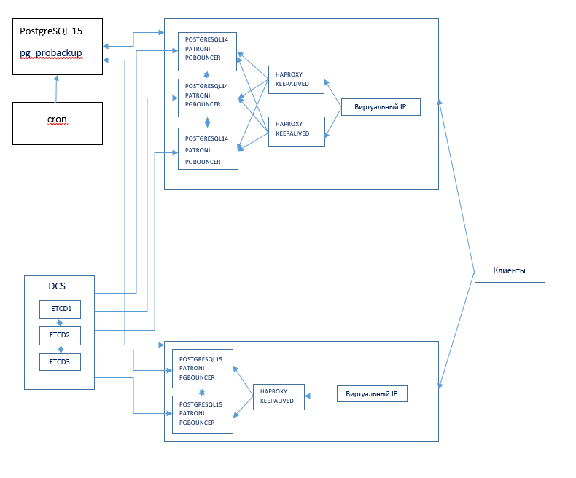
Схемы (архитектура, БД)

Slide 9
Спасибо за внимание!
фото
Напишите ваше ФИО
Должность
Компанию
Контакты

